Slide 1
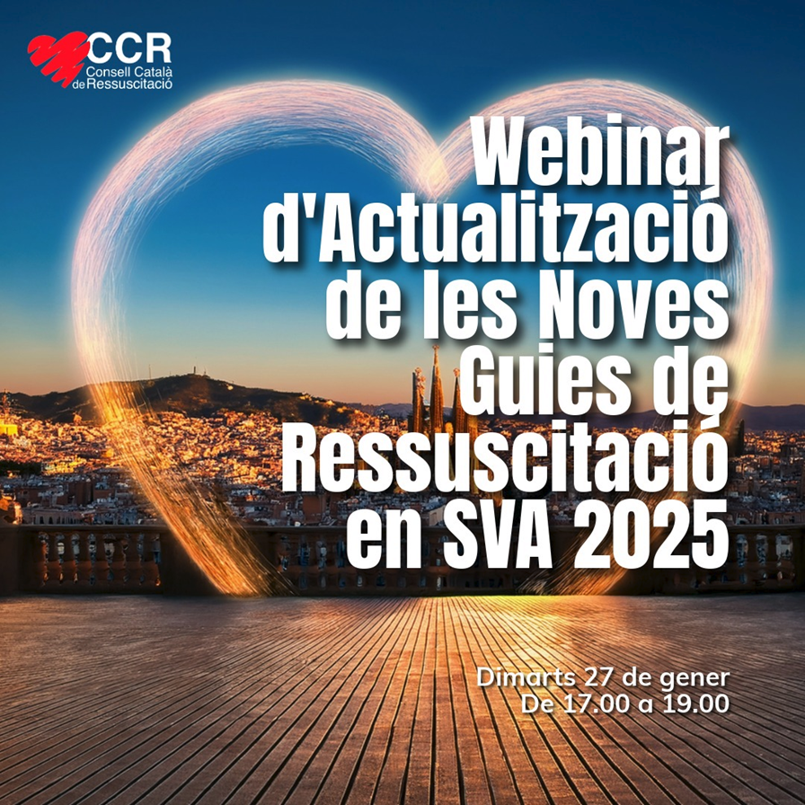

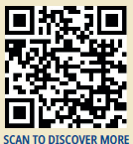
Novetats en la guia de SVA 2025
Dr. Ramon Algarte Dolset.
GT SVA. CCR.

Slide 2


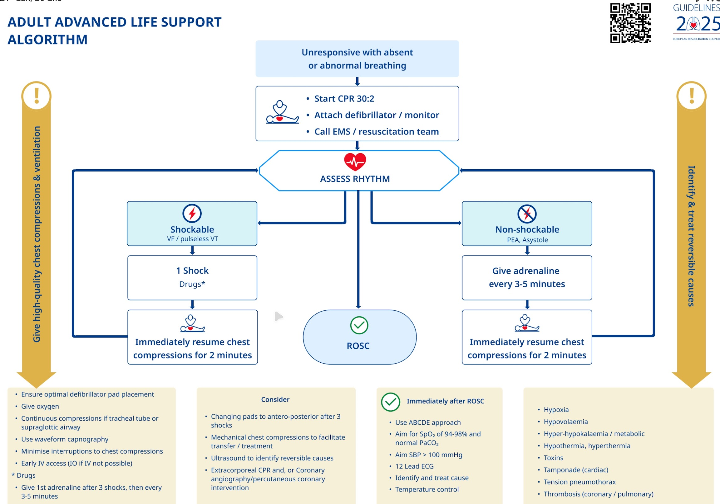

Slide 3
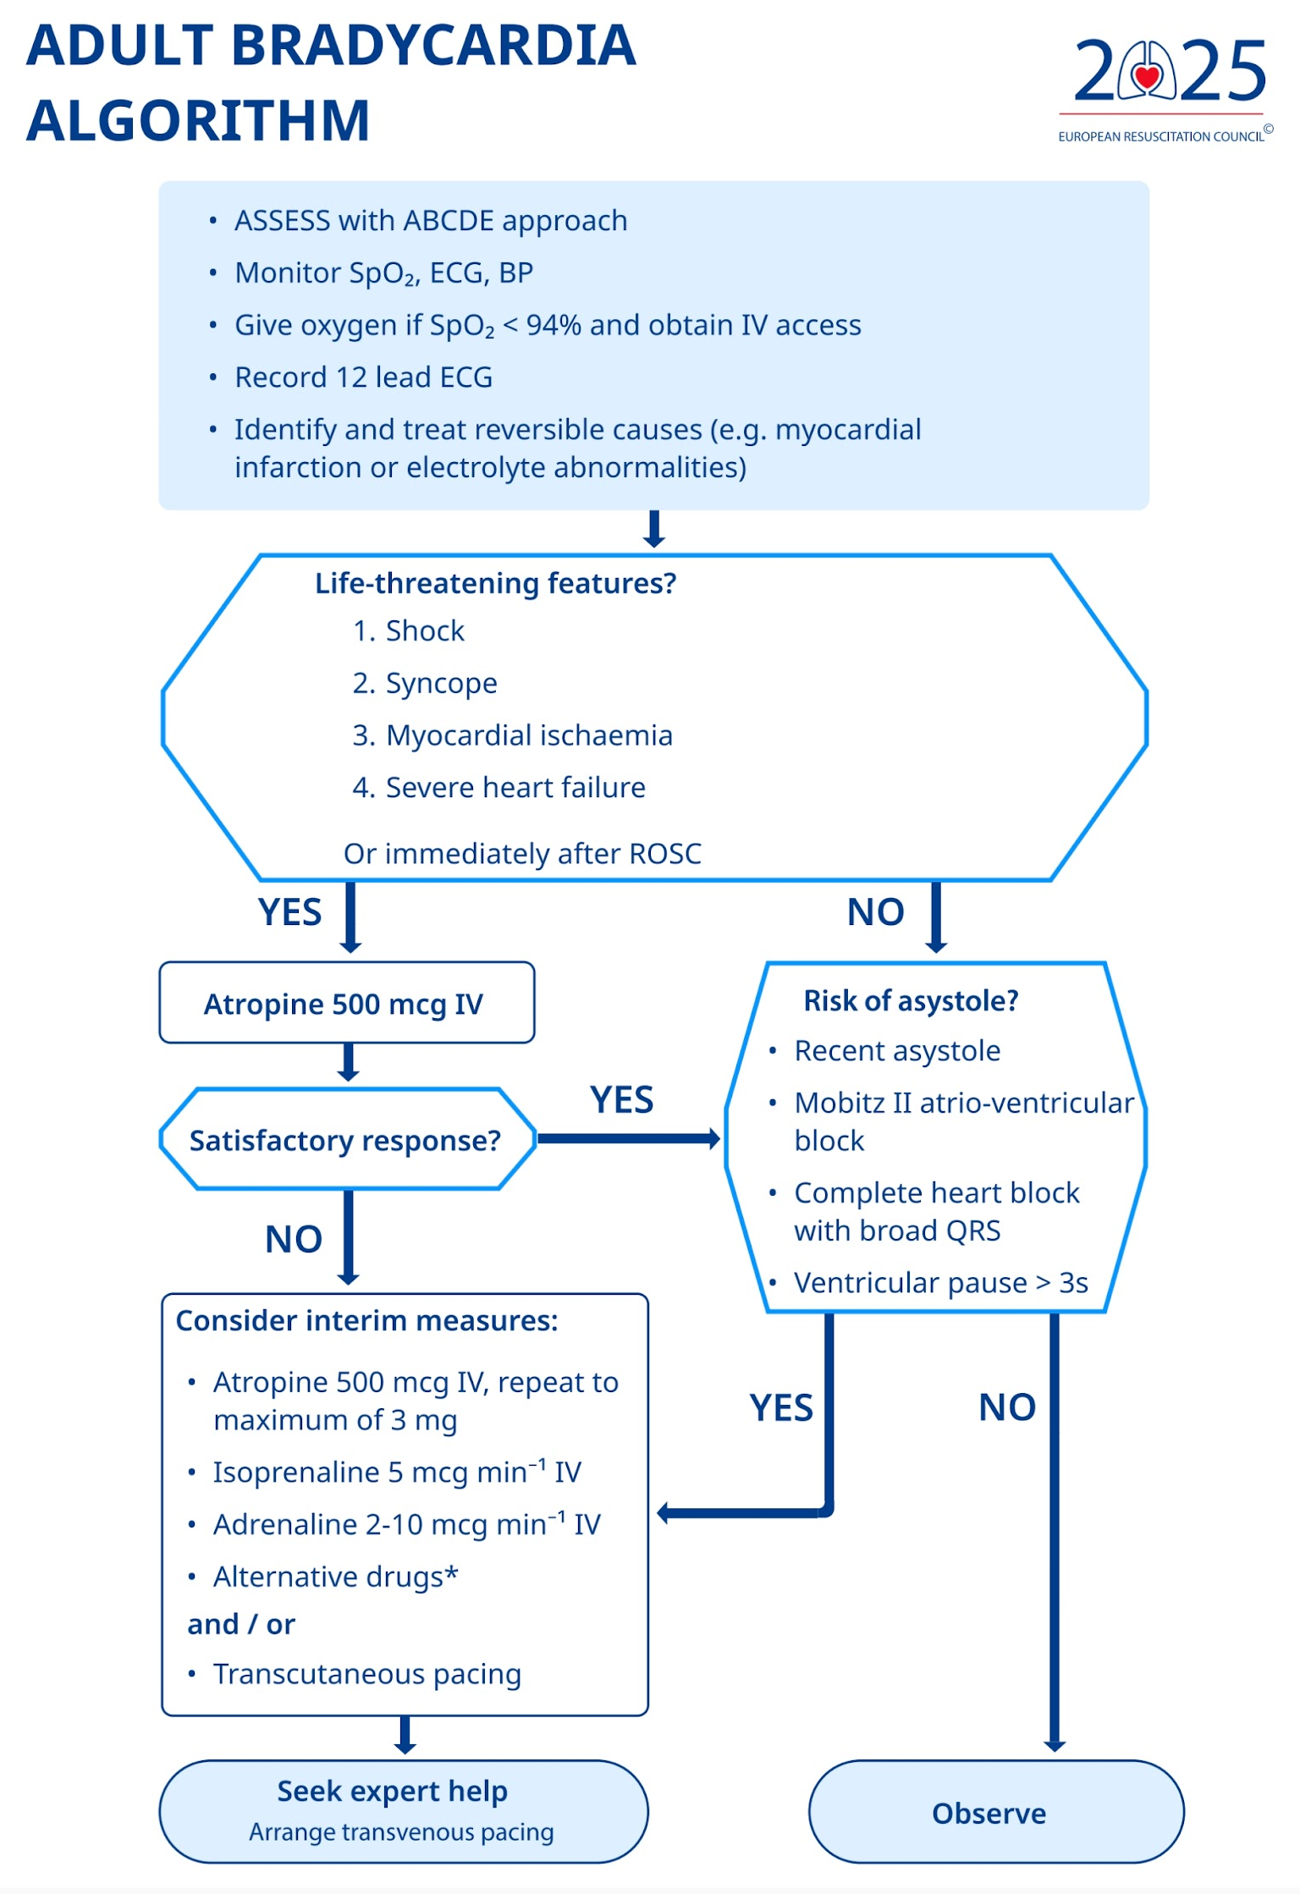

Slide 4
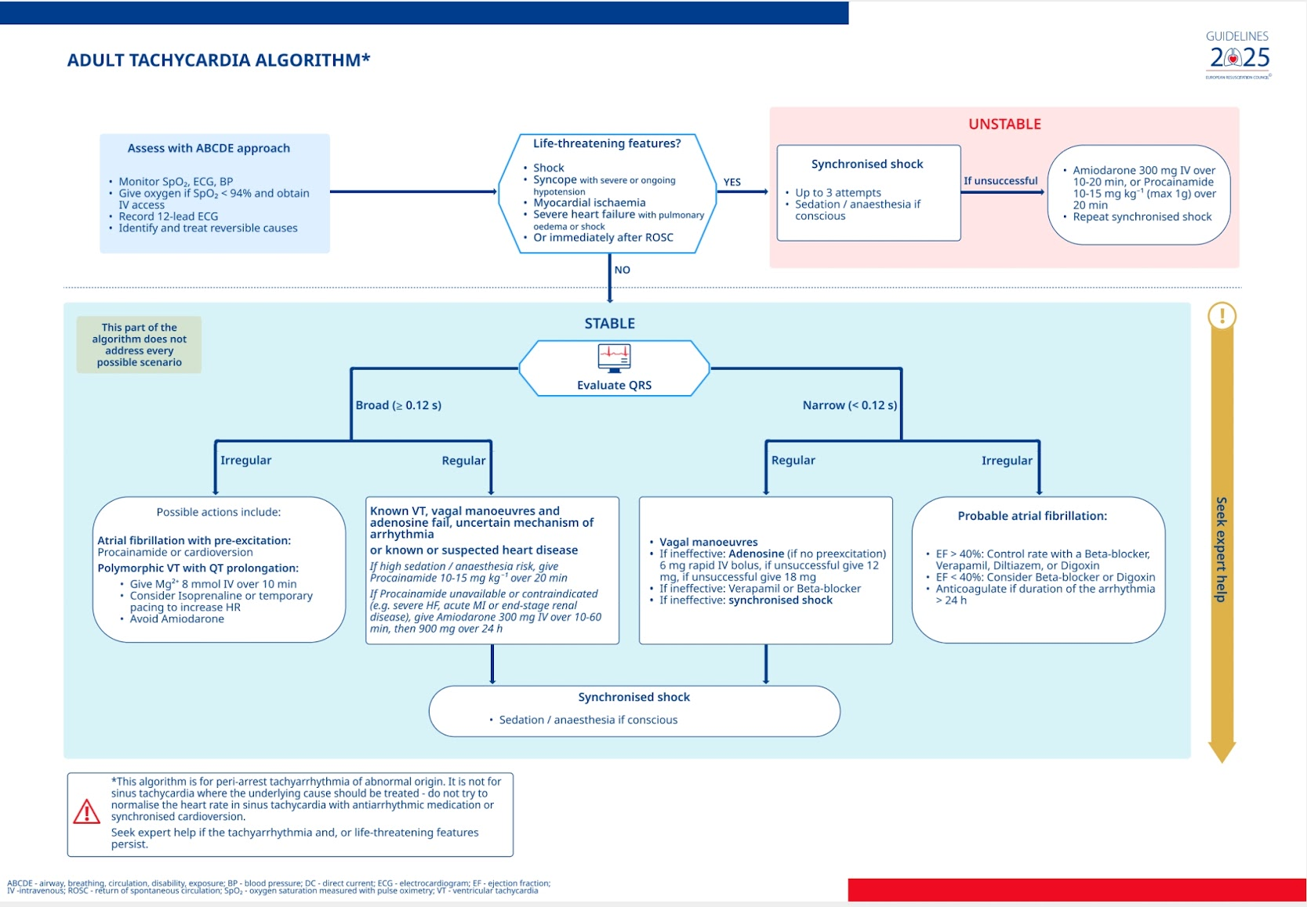

Slide 5
¿Qué hay de nuevo en las Guías ERC 2025 para el soporte vital avanzado en adultos?

Slide 6
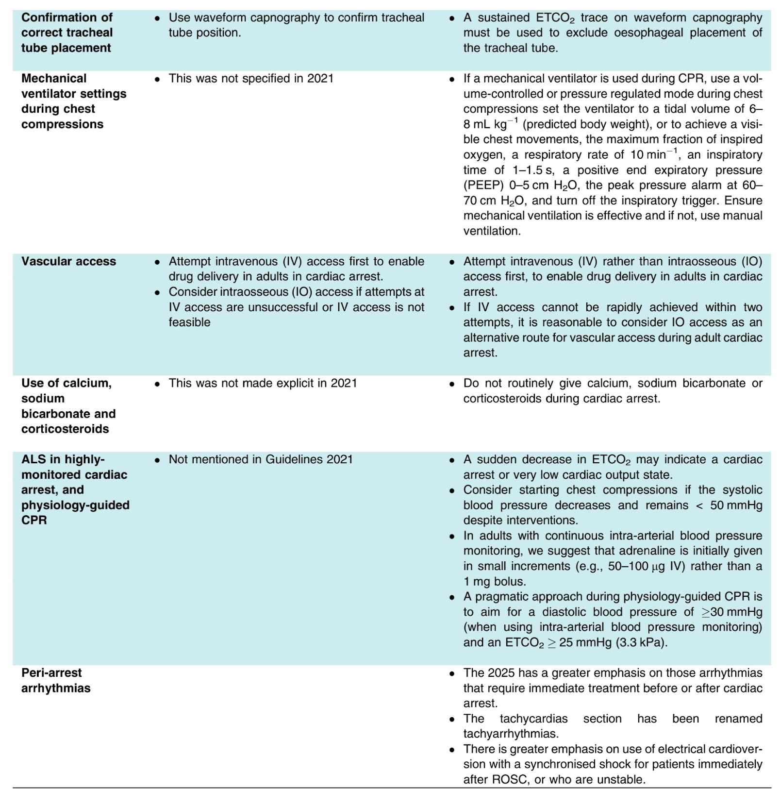
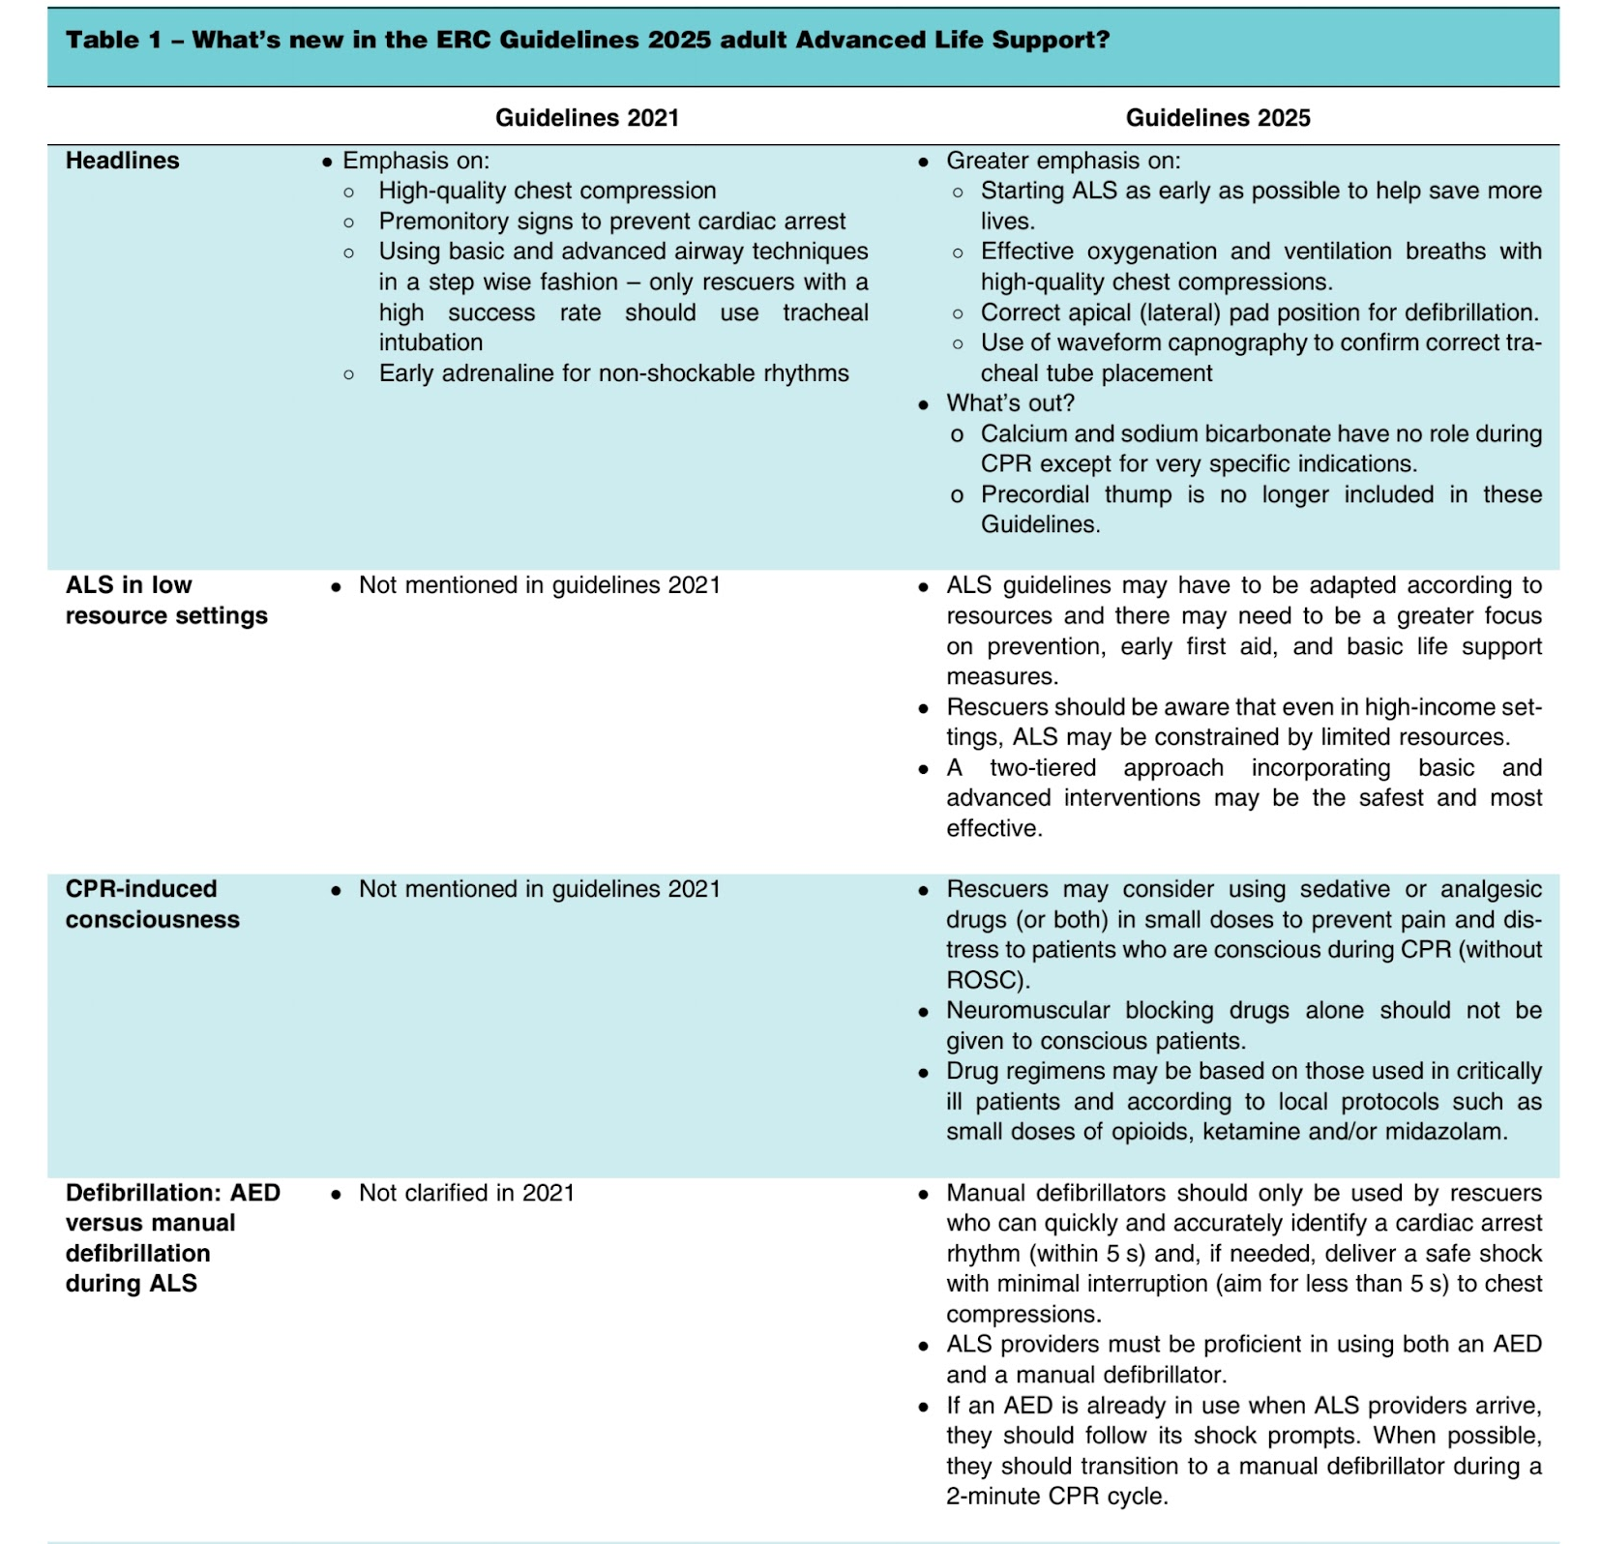
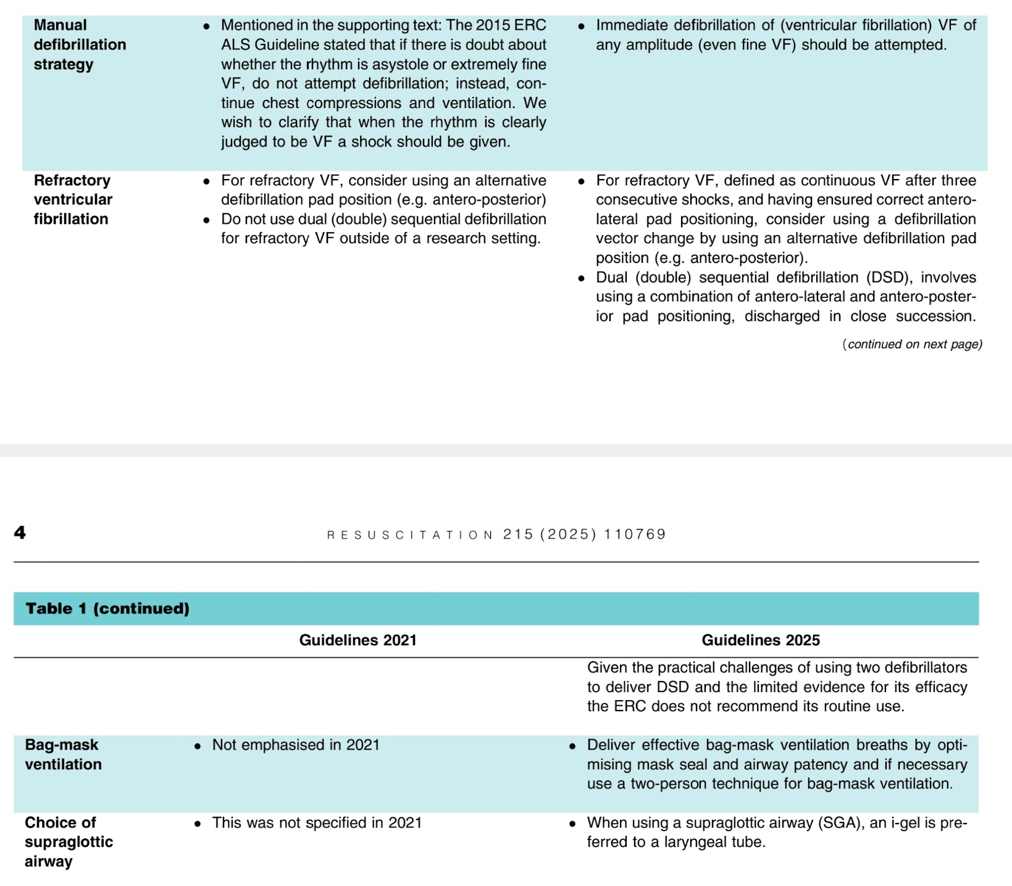

Slide 7
Directrices
Guías 2021 | Guías 2025
Énfasis en: Compresiones torácicas de gran calidad. Signos premonitorios para la prevención de la parada cardiaca. Usar técnicas básicas y avanzadas de vía aérea de manera escalonada: sólo los reanimadores con una alta tasa de éxito deben intentar la intubación traqueal. Adrenalina temprana para ritmos no desfibrilables. | Mayor énfasis en: Comenzar el SVA lo antes posible para ayudar a salvar más vidas. Oxigenación y ventilación efectivas con compresiones torácicas de gran calidad. Posición correcta del parche apical (lateral) para la desfibrilación. Uso de la capnografía de onda para confirmar la correcta colocación del tubo traqueal. ¿Qué hay de nuevo? El calcio y el bicarbonato sódico no tienen ningún papel durante la RCP, salvo en indicaciones muy específicas. El golpe precordial ya no está incluido en esta guía.

Slide 8
SVA en entornos de bajos recursos
2021 | 2025
 | Las guías de SVA pueden necesitar adaptarse según los recursos disponibles, y podría ser necesario un mayor enfoque en la prevención, los primeros auxilios tempranos y las medidas de soporte vital básico. Los reanimadores deben tener en cuenta que, incluso en entornos con altos ingresos, la atención avanzada puede verse limitada por la disponibilidad de los recursos. Un enfoque en dos niveles, que combine intervenciones básicas y avanzadas, puede ser el más seguro y eficaz.

Slide 9
Consciencia inducida por la RCP
2021 | 2025
 | Los reanimadores pueden considerar el uso de fármacos sedantes o analgésicos (o ambos) en pequeñas dosis para prevenir el dolor y la angustia en los pacientes que permanecen conscientes durante la RCP (sin RCE). Los relajantes musculares no se deben administrar a los pacientes conscientes sin asociarlos a sedo-analgesia. Los regímenes farmacológicos pueden basarse en los utilizados en pacientes críticos y ajustarse a los protocolos locales, empleando pequeñas dosis de opioides, ketamina y/o midazolam.

Slide 10
DEA vs DF manual en el SVA
2021 | 2025
 | Los desfibriladores manuales solo deben ser utilizados por reanimadores que puedan identificar de forma correcta y rápida (menos de 5 segundos) un ritmo de parada cardiaca y, si es necesario, administrar una descarga segura con una mínima interrupción de las compresiones torácicas (el objetivo es de menos de 5 segundos). Los reanimadores de SVA deben ser competentes tanto en el uso de un DEA como en el de un desfibrilador manual. Si un DEA ya está en uso cuando llegan los reanimadores de SVA, estos deben seguir sus indicaciones de descarga. Cuando sea posible, deben pasar a un desfibrilador manual durante el ciclo de 2 minutos de RCP.

Slide 11
Estrategia de Desfibrilación manual
2021 | 2025
Mencionado en el texto de soporte: La Guía ERC SVA de 2015 indicó que si hay dudas sobre si el ritmo es asistolia o FV extremadamente fina, no intente la desfibrilación; en su lugar, continúe con las compresiones torácicas y las ventilaciones. Deseamos aclarar que cuando se identifica claramente que el ritmo es una FV, se debe administrar una descarga con un DEA. | Se debe intentar desfibrilar inmediatamente cualquier fibrilación ventricular (FV) independientemente de su amplitud, incluso la FV fina.

Slide 12
Fibrilación Ventricular refractaria
GUÍAS 2021 | GUÍAS 2025
En la FV refractaria, considere usar una posición alternativa de los parches de desfibrilación (por ejemplo, anterior-posterior). No se debe utilizar la desfibrilación secuencial doble en la FV refractaria fuera de un contexto de investigación. | En la FV refractaria, definida como una fibrilación ventricular persistente tras tres descargas consecutivas, y una vez verificada la correcta posición anterolateral de los parches, debe considerarse cambiar el vector de desfibrilación utilizando una posición alternativa de los electrodos (por ejemplo, anteroposterior). La doble desfibrilación secuencial (DSD) implica la combinación de parches en posición anterolateral y anteroposterior, administrando dos descargadas de forma secuencial, casi simultáneamente. Dadas las dificultades prácticas de usar dos desfibriladores para administrar la DDS y la evidencia limitada de su eficacia, el ERC no recomienda su uso rutinario.

Slide 13
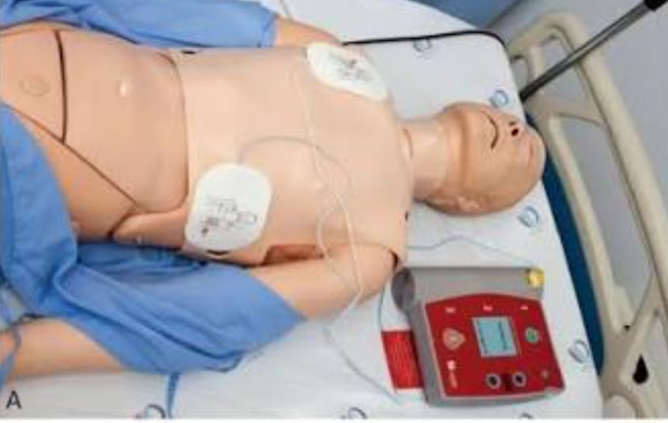

Slide 14
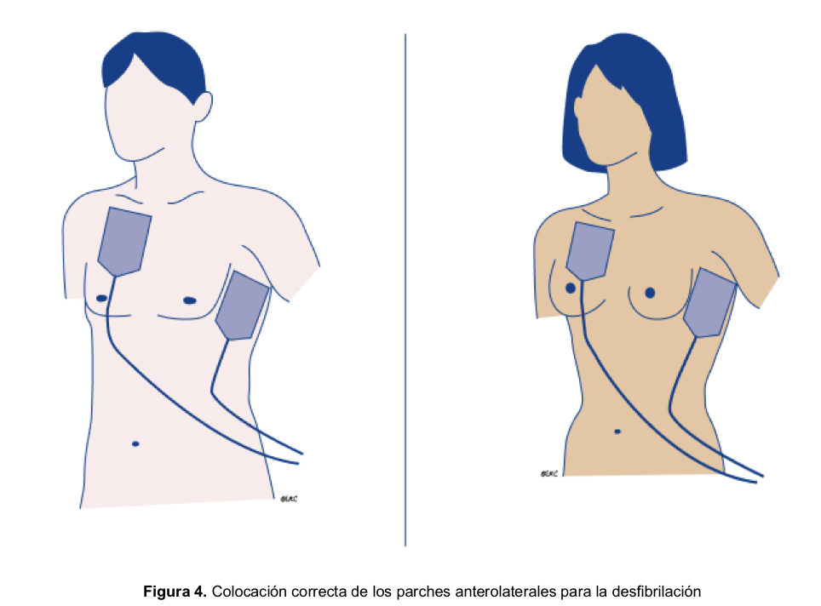

Slide 15
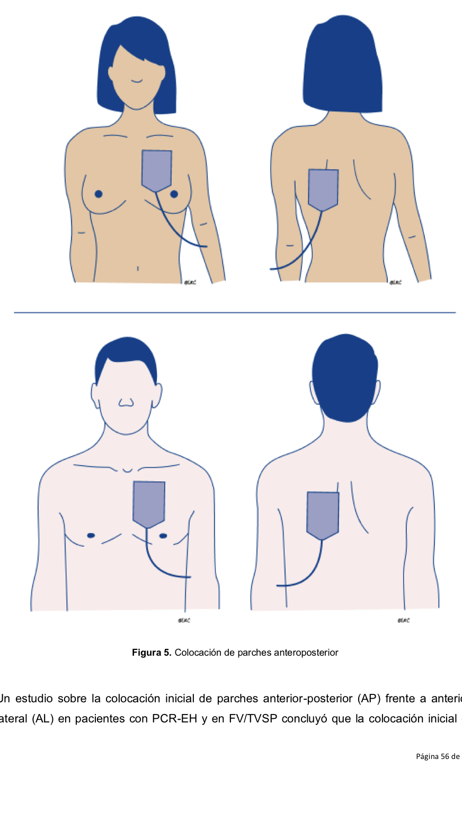

Slide 16
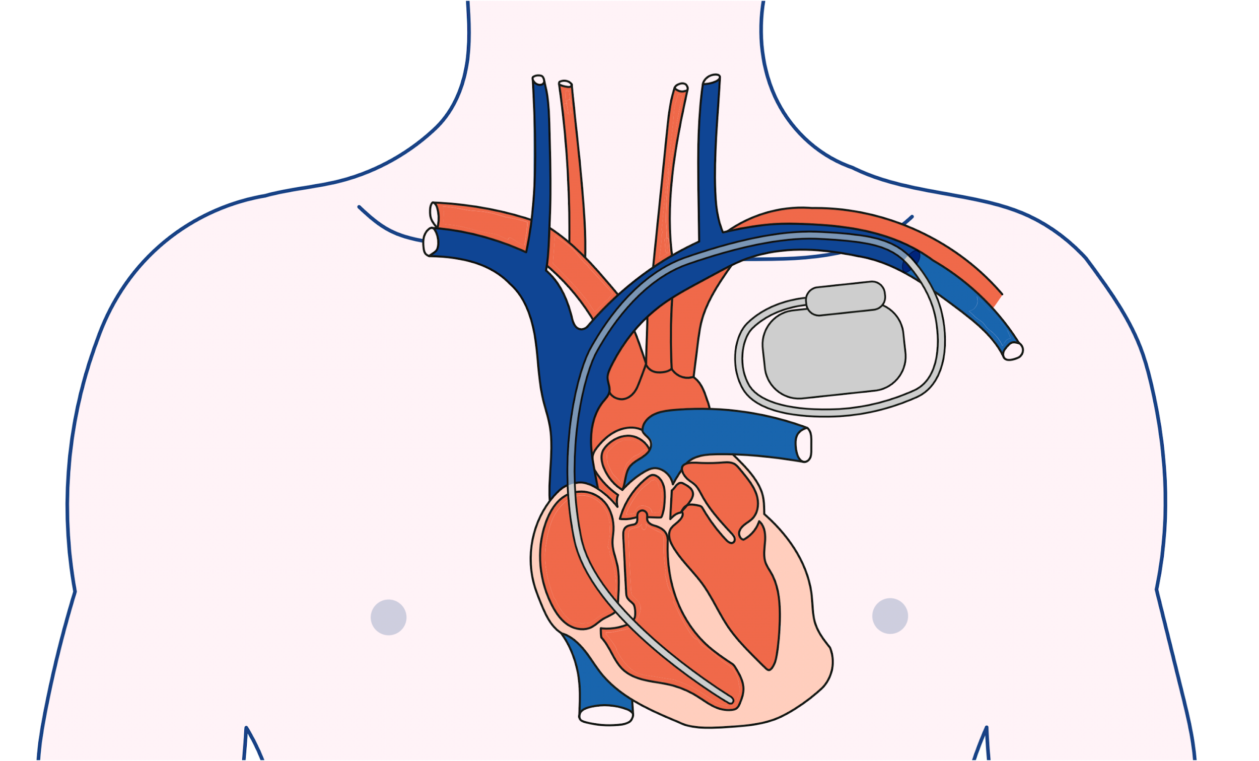
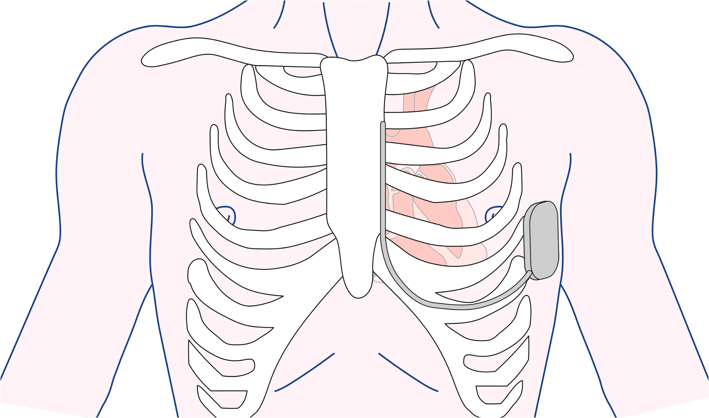

Slide 17
Ventilación con balón de resucitación
2021 | 2025
 | Proporcione ventilaciones efectivas con un balón resucitador asegurando el sellado de la mascarilla y la permeabilidad de la vía aérea. Si es necesario, utilice una técnica de dos personas para la ventilación con balón resucitador.

Slide 18
Elección de la vía aérea supraglótica
2021 | 2025
 | Al utilizar un dispositivo supraglótico (DSG), se prefiere una i-gel a un tubo laríngeo.

Slide 19
Confirmación de la colocación correcta del tubo traqueal
2021 | 2025
Utilice la capnografía de onda para confirmar la posición del tubo traqueal. | Se debe utilizar un trazo sostenido de ETCO2 en la capnografía de onda para excluir la colocación esofágica del tubo traqueal.

Slide 20
Ajustes del ventilador mecánico durante las compresiones torácicas
2021 | 2025
 | Si utiliza un ventilador mecánico durante la RCP, utilice un modo controlado por volumen o regulado por presión durante las compresiones torácicas. Configure el ventilador a un volumen corriente de 6-8 mL/kg (peso corporal ideal), o el suficiente para lograr que el tórax se eleve, ajuste la fracción de oxígeno inspirado al máximo, programa una frecuencia respiratoria de 10/min, un tiempo inspiratorio de 1-1.5 segundos, una presión positiva al final de la espiración (PEEP) de 0-5 cm H2O, la alarma de presión máxima a 60-70 cm H2O, y apague el trigger. Asegúrese de que la ventilación mecánica sea efectiva y, si no lo es, utilice la ventilación manual.

Slide 21
Acceso vascular
2021 | 2025
Intente conseguir un acceso intravenoso (IV) para la administración de fármacos en la parada cardiaca en adultos. Considere el acceso intraóseo (IO) si no se puede conseguir un acceso IV | Intente primero un acceso intravenoso (IV) antes que el intraóseo (IO) para administrar los fármacos en la parada cardiaca del adulto. Si no se puede lograr acceso IV rápidamente en dos intentos, es razonable considerar el acceso IO como una vía alternativa para el acceso vascular durante una parada cardiaca en adultos.

Slide 22
Uso de calcio, bicarbonato sódico y corticosteroides
2021 | 2025
 | No administre de forma rutinaria calcio, bicarbonato sódico o corticosteroides durante una parada cardiaca.

Slide 23
SVA en PCR altamente monitorizada y RCP guiada por Fisiología
2021 | 2025
 | Una disminución repentina en el ETCO2 puede indicar una parada cardiaca o un gasto cardíaco muy bajo. Considere comenzar las compresiones torácicas si la presión arterial sistólica disminuye y se mantiene < 50 mmHg a pesar de las intervenciones. En adultos con monitorización continua de la presión intraarterial, sugerimos que la adrenalina se administre inicialmente en pequeños incrementos (por ejemplo, 50–100 μg IV) en lugar de un bolo de 1 mg. Un enfoque pragmático durante la RCP guiada por parámetros fisiológicos consiste en mantener una presión arterial diastólica ≥ 30 mmHg (cuando se dispone de monitorización de la presión arterial intraarterial) y un ETCO2 ≥ 25 mmHg (3.3 kPa).

Slide 24
Arritmias peri parada
2021 | 2025
 | En 2025 se otorga mayor importancia a las arritmias que requieren intervención inmediata, ya sea antes o después de una parada cardiaca. La sección de taquicardias ha sido renombrada a taquiarritmias. Se hace mayor hincapié en el uso de la cardioversión eléctrica con una descarga sincronizada en los pacientes inmediatamente tras la RCE, o que estén inestables.

Slide 25

Moltes gràcies.

